Slide 1
Le MONDE MÉDITERRANÉEN : EMPREINTES de l’ANTIQUITÉ ET DU MOYEN ÂGE.
THÈME 1

Slide 2
La MÉDITERRANÉE ANTIQUE : les empreintes grecques et romaines.
CHAPITRE 1

Slide 3
Comprendre quel héritage les grandes civilisations de l’Antiquité ont laissé dans la culture européenne.
Problématique du chapitre

Slide 4
I - L’influence de la cité d’Athènes (Vème siècle AC). 1-
Plan page 25 n°1 : L’Attique : le territoire de la cité d’Athènes.

Slide 5
1- Athènes est-elle une démocratie ?
Schéma page 27 n°4 : Le fonctionnement de la démocratie.
Texte page 27 n°5 : Périclès fait l’éloge de la démocratie.
Texte page 27 n°3 : Périclès et le misthos.
(+ Texte page 55 n°3 : Thésée défend la démocratie?)

Slide 6
2- Athènes et le « siècle de Périclès ».

Slide 7
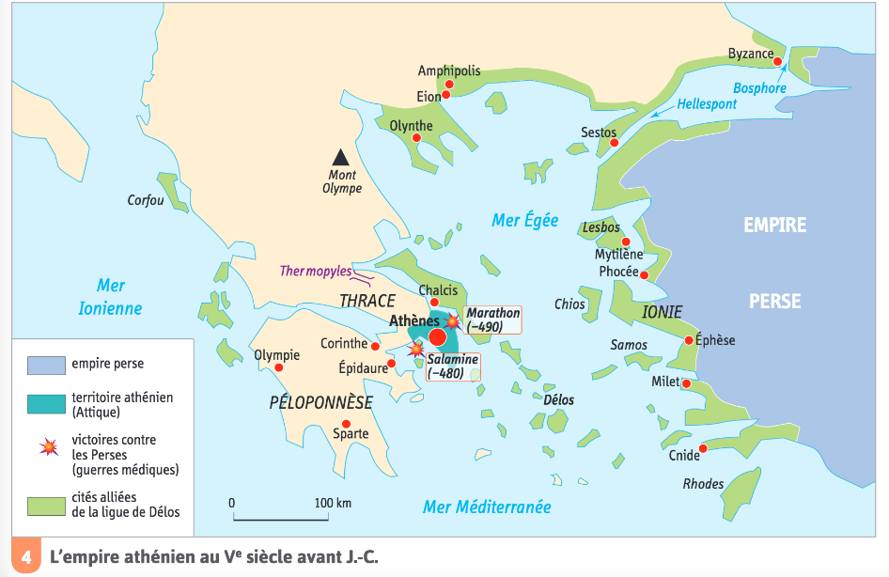

Slide 8
Pourquoi certaines cités grecques refusent-elles de participer à la ligue de Délos qui doit lutter contre les Perses ?

Slide 9
Texte page 23 n°6 : Le serment de Chalcis.
Texte page 28 n°1 : Périclès fait reconstruire l’Acropole.
Texte page 23 n°5 : Athènes impose sa monnaie et ses poids et mesures.

Slide 10
Conclusion : La cité d’Athènes a connu un rayonnement exceptionnel à l’époque du stratège Périclès. Son régime politique novateur et son rayonnement culturel ont marqué l’Europe moderne mais aussi contemporaine.

Slide 11
II- Les empreintes de l’empire romain.

Slide 12
Pourquoi les traces physiques laissées par l’empire romain sont-elles plus nombreuses que celles laissées par Athènes et la civilisation grecque ?

Slide 13
1- Rome et le principat d’Auguste (Ier siècle PC).

Slide 14
L’empire romain est un territoire immense.
La cité de Rome a réalisé des conquêtes progressives. Après l’Italie, Rome part à la conquête des territoires bordant la Méditerranée aux IIème et Ier siècles avant notre ère : l’Espagne, l’Egypte puis la Gaule en 52 AC deviennent ainsi romaines. Par la suite, l’empire romain s’étend au Nord de l’Europe par exemple en Germanie ou en Bretagne aux Ier et IIème siècles PC.
Malgré son immensité, l’empire romain est uni par d’importants échanges. Des flux commerciaux intenses le parcourent, par bateau mais aussi par voie terrestre grâce à l’aménagement de routes. Produits agricoles comme le blé ou le vin mais aussi matériaux précieux comme l’ivoire ou l’or sont ainsi vendus par les provinces à Rome. L’empire connaît également des échanges culturels particulièrement perceptibles dans le cadre des villes romaines : à Nîmes, Lyon ou Timgad sont construits des bâtiments caractéristiques de la culture romaine. Ces échanges aboutissent à un métissage culturel, notamment en matière religieuse : partout dans l’empire sont vénérés des dieux romains comme Jupiter ou Junon, des dieux grecs comme Apollon ou des dieux orientaux comme Isis.

Slide 15
L’empereur concentre tous les pouvoirs.
Idée générale | Exemples
Les notables relaient le pouvoir de Rome dans les provinces.

Slide 16
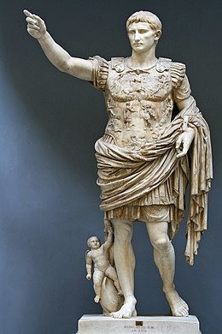
Statue page 38 n°1 : Auguste.

Slide 17
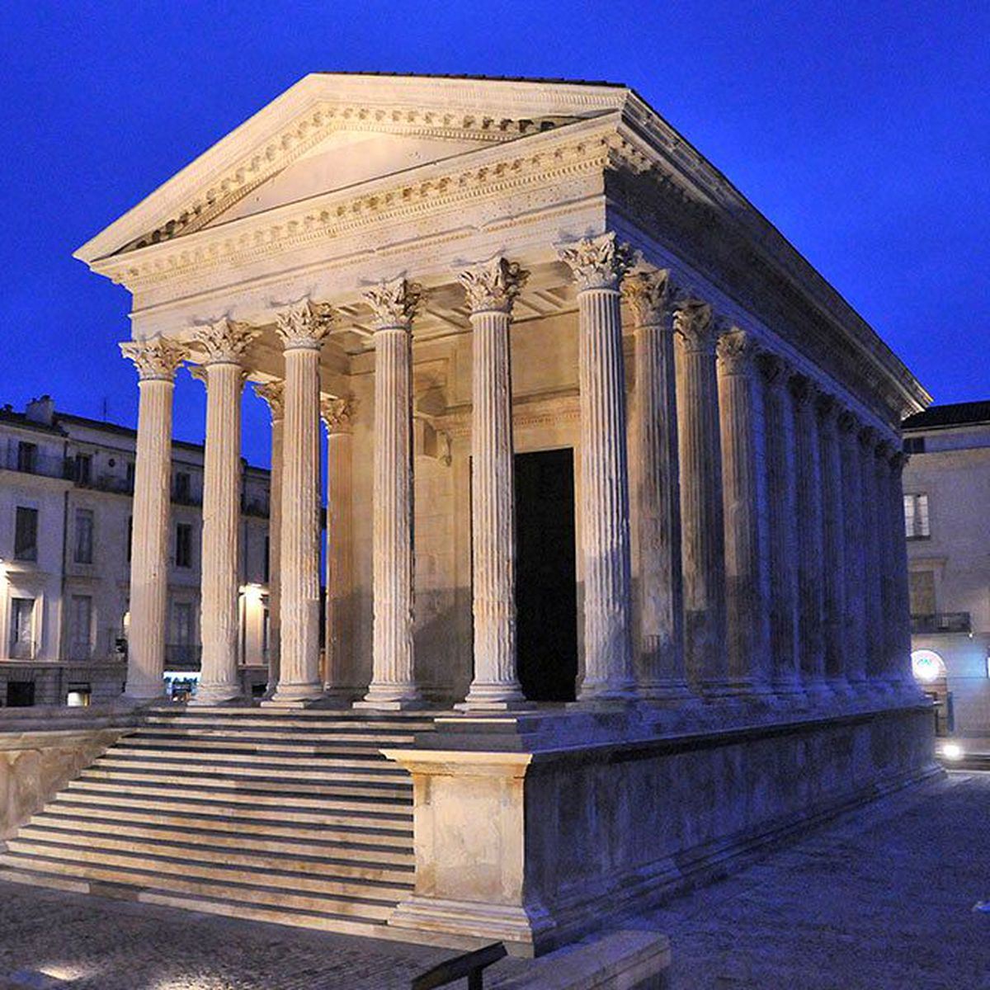
Photo page 43 n°6 : La maison carrée à Nîmes.

Slide 18
2- Sous Constantin, l’empire devient chrétien.

Slide 19
Texte page 48 n°2: L’édit de Milan.

Slide 20
Conclusion La durée de l’empire romain explique en partie l’importance des empreintes qu’il a laissées. Il a su conjuguer vaste étendue géographique et stabilité politique, notamment en intégrant les peuples conquis par l’attribution de la citoyenneté. Il a par ailleurs vu la naissance et la diffusion du christianisme qui a marqué durablement la culture européenne.

